Slide 1
洛托甲斯基市政府区的行政副主管 沙吉叶夫
批准
___________
洛托甲斯基市政府区的投资护照

Slide 2
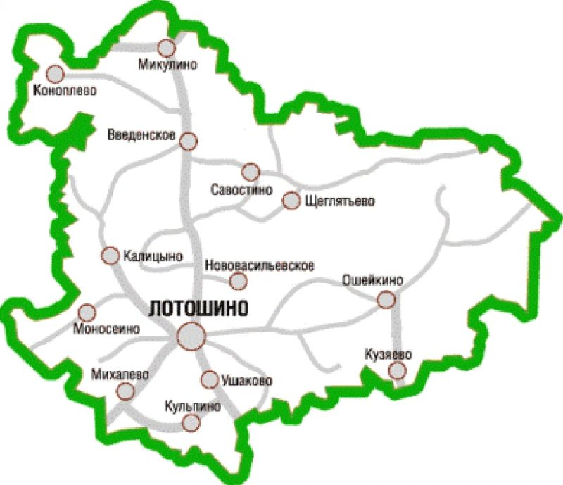
地理
Карта Мун.Обр.
洛托甲斯基市政府区在莫斯科州的西北，同特维尔州交界及其莫斯科州的沃洛科拉姆斯基, 克林斯基, 沙霍夫斯基,
16,126 千人（产品潜在消费者）住在半径 20 公里
Описание:
м.р.
расположен
洛托甲斯基市政府区
140 公里
80 公里
莫斯科
特维尔

Slide 3
人口学和资源
莫斯科州的地区97,98 千公顷
•行政中心— 工作和解洛托甲诺。
•全体人员 – 3 居民点: 1 城市的， 2 乡村的 .
•居民– 16,126 千人. (01.01.2019 ) 市区 – 4,937 千人。乡村– 11,189 千人。
•工作人口– 8,312 千人.地区经理– 4,890 千人因为下垂迁移有熟练劳动力的人事储备– 2000 千人。
有用矿物:
泥炭
地块的地籍价值
• 个别建筑的房屋: 从205 到680 卢布平方米 。
• 郊外和园丁的联盟: 从 160 到 290卢布平方米 。
• 贸易对象：从790 到 1450卢布平方米 。
• 工业: 从190 到 240卢布平方米 。
平均月工资 (千卢布)
•工业 -21854,70
•农业- 30526,50
•贸易 – 29515,80
•教育– 34967,70
•卫生 – 43769,80
•文化和体育 – 37293,5
价值:
•电力: 从 3,89 – 到 5,56 卢布千瓦时。
• 煤气供应: 6,56 卢布立方米。
• 给水: 22,95 卢布立方米差增值税。
• 排水: 45,21卢布立方米差增值税。
• 供暖: 2258,10 卢布./гкал,差增值税。

Slide 4
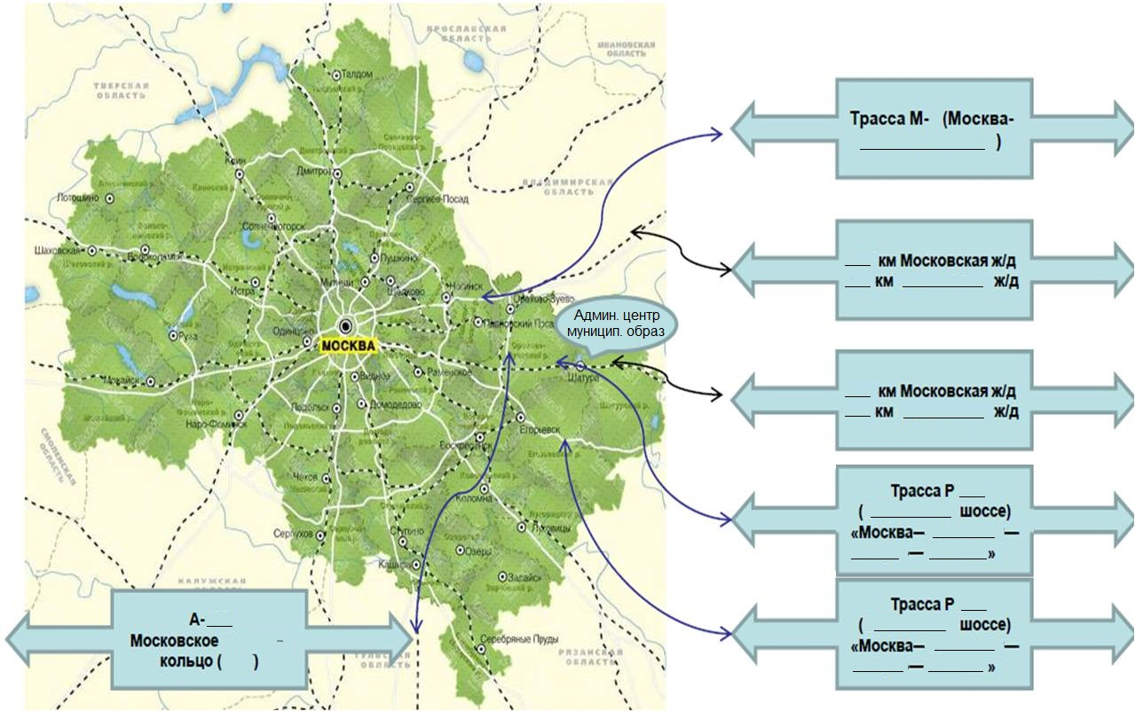
运输的交通

Slide 5
教育和合格人员
教育系统:
• 学院 - 0
• 专业学校– 0
• 大学 - 0
学生人数: 0 人. (201_年)
准备方向: • 工程师 – 0 人.
• 化学家 – 0 人.
• 经济学家 – 0 人.
• 建筑工人 – 0 人.
区居民的主要劳动分工:
• 主要的就业领域是预算领域的工作（卫生，教育，文化和体育）预算自然资源的开发组织的就业 (猎人综合体 «Завидово»,洛托甲斯基林业区 Волоколамского 林管区) 和联邦和地区结构的细分 ( 内政部, 社会福利, 通信勤务), 农业 和私人业务.

Slide 6
大型企业
1. 市级企业 «洛托甲斯基公有事业»
*投资额– 0,542 百万卢布.
*活动邻域: 公用事业
*生产能力 热能 – 71,1 时
*就业– 365 人.
4.股份有限公司 «Russmoloko,分Yarovoe»
*投资额– 45百万卢布.
*活动邻域:农业
*生产能力:
牛奶 – 5642,8 吨年
牛肉 – 240,3 吨年
*就业– 151 人.
2. 开放式股份公司 «Sovkhoz imeni Kirova»
*投资额– 48百万卢布.
*活动邻域: 农业
*生产能力：
牛奶 – 6050,4吨年
牛肉 – 153,9 吨年
*就业– 116 人.
5.股份有限公司 «Russmoloko 分«Veshnie vody»
*投资额– 28,7百万卢布..
*活动邻域:农业
*生产能力:
牛奶 – 7440,2 吨年
牛肉 – 274,4 吨年
*就业– 135 人.
3. 股份有限公司 «Zavety Ilyicha»
*投资额– 6,7百万卢布..
*活动邻域:农业
*生产能力:
牛奶 – 2885,1 吨年
牛肉 – 141,9 吨年
*就业– 85 人.

Slide 7
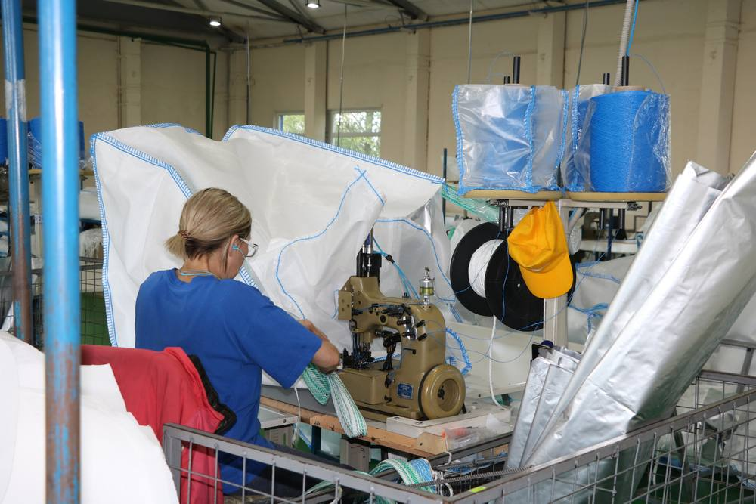
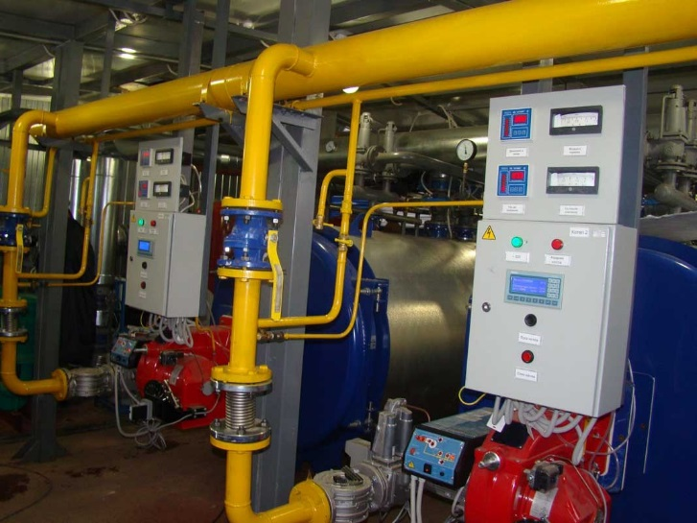
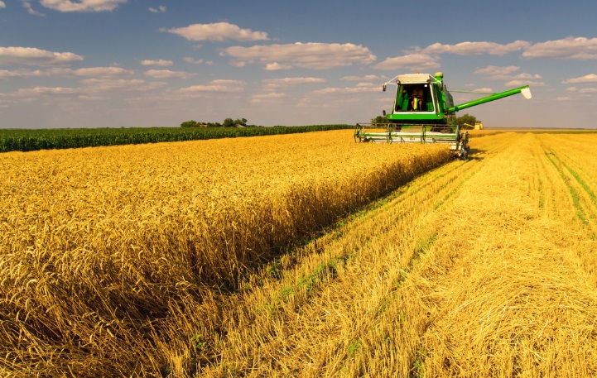
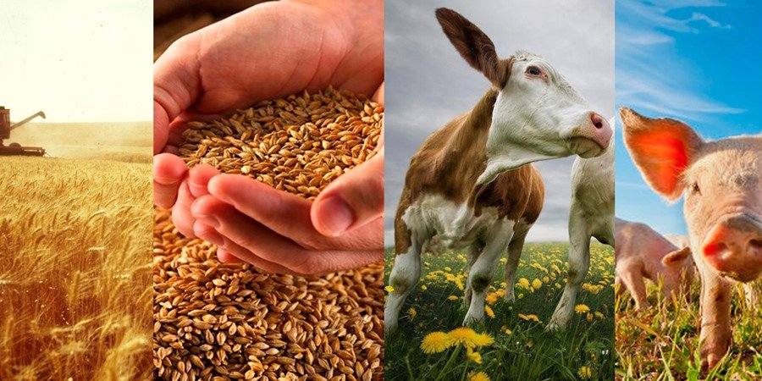
大型企业
6.股份有限公司 «纲领»
*投资额– 250,0 百万.
*活动邻域:
出产散装产品的包皮
*生产能力 – 298721 个
*就业– 120 人.

Slide 8
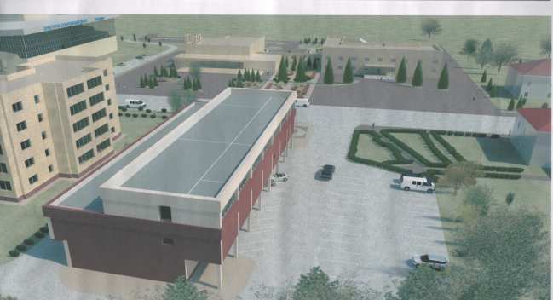
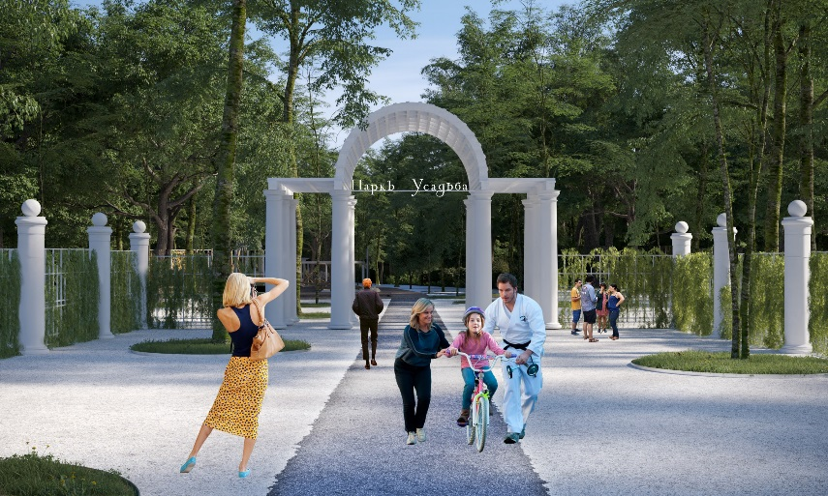
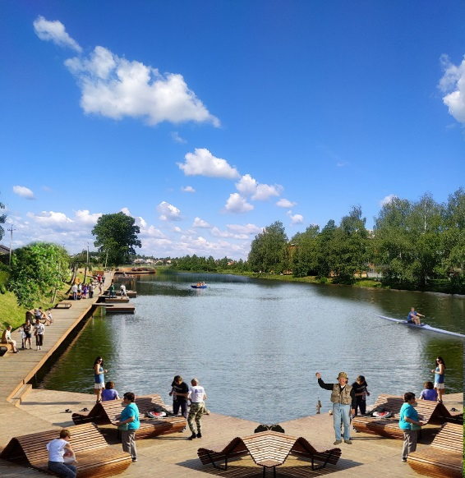
投资项目的清单
货流学
没有
贸易
«改建行政大楼向内置办公空间的商店» 地址:
143800, 莫斯科州.,洛托甲斯基区,洛托甲诺镇,
Shkolnaya街,18
股份有限公司 «Stroyexpluatatsiya»
工业
没有
工业园和科技园
个人企业家 «Ushakovo» 9公顷
住房和公共服务
没有
社会领域
整理文化和休息的公园: 143800,莫斯科州.,洛托甲斯基区,洛托甲诺镇,, Zavodskaya街
整理游乐区 «红小河»
运输业
没有
农业
没有

Slide 9
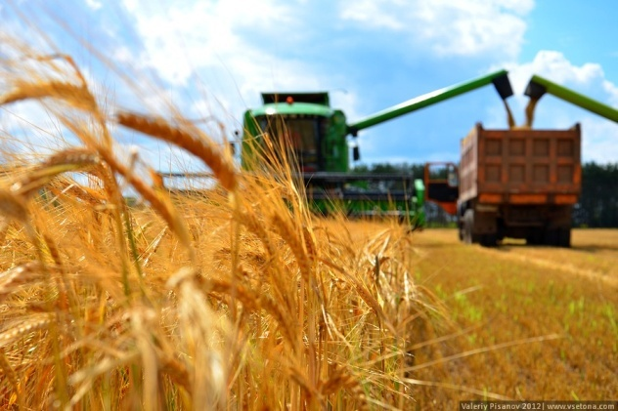
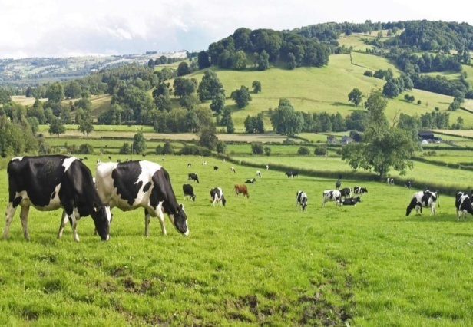
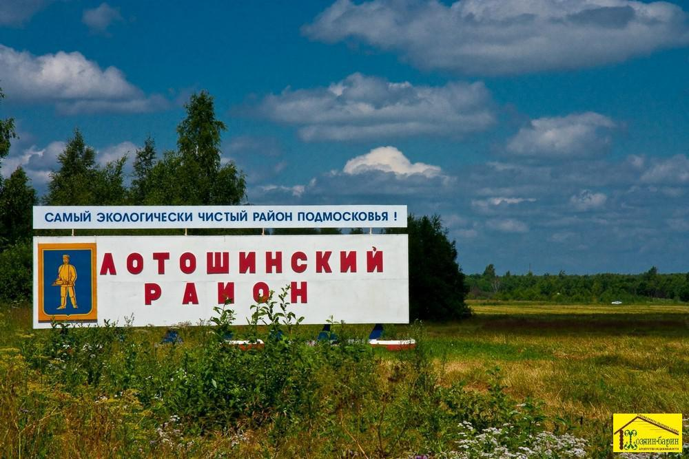
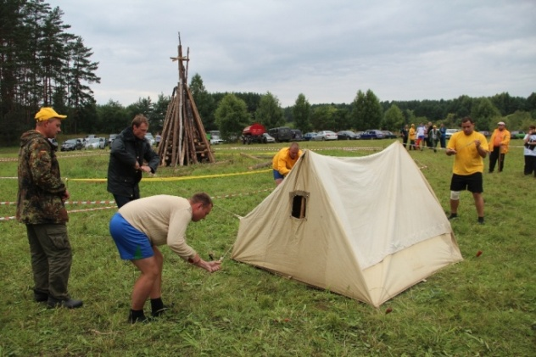
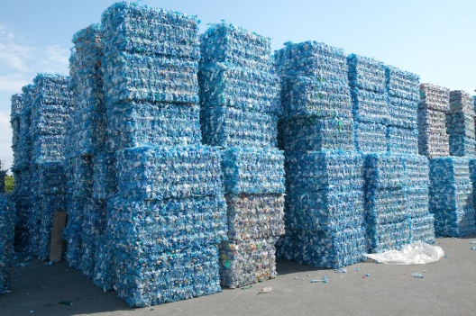
区内发展的吸引投资的优先部门 (区主要专业业务)
农业
加工
生态旅游

Slide 10
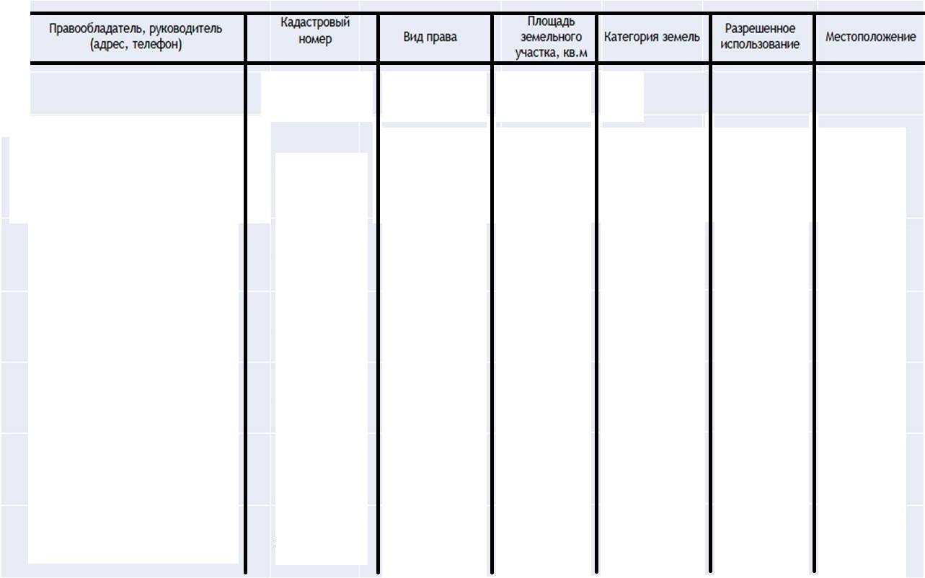
投资远景块土地
洛托甲斯基市政府区政权
94564
定居点的土地
用于放置业务活动对象
莫斯科州.,洛托甲斯基区,
с.п. Ошейкинское,
д. Ушаково
50:02:0040204:943
市政财产
洛托甲斯基市政府区政权
50:02:0040220:138
菲分隔状态属性
为建设一个购物和娱乐中心
莫斯科州.,洛托甲斯基区,
п. Кировский
10000
定居点的土地
菲分隔状态属性
定居点的土地
用于农业生产
莫斯科州.,洛托甲斯基区,
сельское поселение
Микулинское, д.Могильцы
洛托甲斯基市政府区政权
50:02:0010410:129
7640
洛托甲斯基市政府区政权
为复杂的住宅发展
莫斯科州.,洛托甲斯基区,
п. Лотошино, вблизи
ул. Западная, север-
нее
ул. Центральная
50:02:0030201:205
市政财产
78700
定居点的土地
定居点的土地
公共服务
莫斯科州.,洛托甲斯基区, р.п. Лотошино, ул. Ветеринарная
洛托甲斯基市政府区政权
50:02:0030102:901
市政财产
20000

Slide 11
投资远景块土地
定居点的土地
容纳一个室内溜冰场
Московская область, Лотошинский муниципальный район, п. Кировский
洛托甲斯基市政府区政权
50:02:0040110:221
菲分隔状态属性
15000
菲分隔状态属性
定居点的土地
对于服装市场的建设
Московская обл., р-н Лотошинский, п. Лотошино, Раменское шоссе
洛托甲斯基市政府区政权
50:02:0030204:255
27900
洛托甲斯基市政府区政权
菲分隔状态属性
定居点的土地
道路运输
Московская обл., р-н Лотошинский, п. Лотошино, Раменское шоссе
50:02:0030204:797
10000
工业用地能源交通通信无线电广播.
对于建设花园房，体育和娱乐设施
обл. Московская, р-н Лотошинский, южнее д.Ошейкино
洛托甲斯基市政府区政权
50:02:0040408:1
菲分隔状态属性
366000

Slide 12
洛托甲斯基市政府
143800, 莫斯科州洛托甲斯基市政府区
洛托甲诺镇, 中心街，18.
Долгасова Екатерина
Леонидовна
洛托甲斯基市政府区的元首Г
8(496-28)7-15-15, 8(496-28)7-09-82
Шагиев Александр Эдуардович
洛托甲斯基市政府区的行政副主管
8(496-28)7-00-24
Николаев Владимир
Евгеньевич
洛托甲斯基市政府区的行政副主管
8(496-28)7-00-10
Молярова Любовь
Михайловна
经济学和长期发展部主管
8(496-28)7-19-65
Попов Вячеслав
Александрович
建筑与城市规划系主任
8(496-28)7-03-24
Козловский Василий Яковлевич
物业管理委员会主席
8(496-28)7-03-56

Slide 13
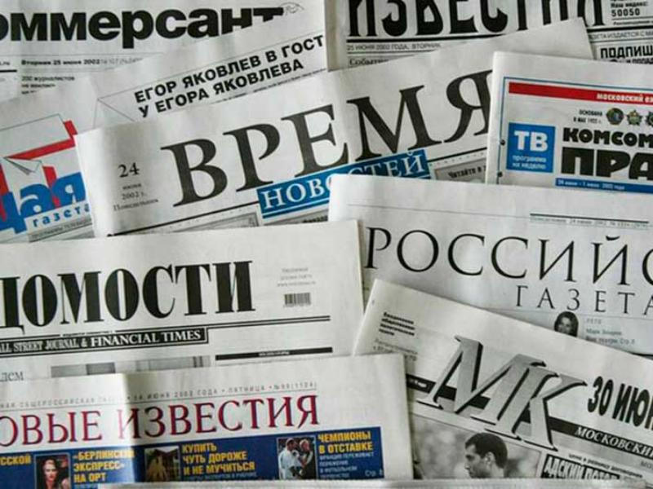
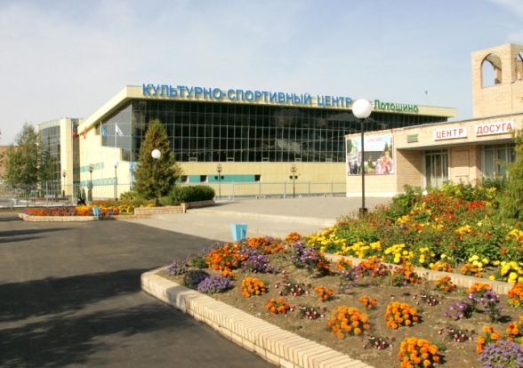
人口学和资源
对投资者有用的信息
主导市政府的媒体
报纸
地址:143800, Московская обл., п. Лотошино, ул. Красноармейская, д.19
电话号码: 8 (49628) 7-31-98
E-mail: lotoshino-inform@mail.ru
网上
政权网站: Лотошинье.рф
门户网站: Лотошинье.рф
E-mail: loto@mosreg.ru
Наше Лотошинье
Официальный сайт администрации Лотошинского муниципального района Московской области приветствует Вас!

Slide 14
人口学和资源
Давыдов Александр
Алексеевич
1.股份有限公司 «洛托甲斯基道路运输»
一般施工工程对桥梁施工
地下道路隧道和高架道路
8 (496-28)706-28

